Slide 1


МАД “а” сыныбы
Ашық сабақ
Тақырыбы: “Күз сыйы”
Тасеменова Райгүл
І санатты тәрбиешісі

Slide 2

Күлімде күн күлімде,
Жайнай түсті күнімде,
Жарқыраған жұлдыздай,
Жарық- жұрық еткен түнімде.

Slide 3

Жұмбақ шешу
Өрік алма,
Жидек жүзім піседі.
Қауын қарбыз,
Қияр, сәбіз дүкендерге түседі.
Астық пісіп, орақ түсіп,
Қырман дәнге толады.
Бөбектерім айтыңдаршы
Бұл қай кезде болады?

Slide 4

Күзде
Алма пісті,
Алмұрт пісті,
Алша пісті,
Жерге түсті.
Қияр пісті,
Қарбыз пісті,
Қауын пісті,
Қандай күшті!
Жидектердің
Татып дәмін.
Жемістердің
Жейміз бәрін.

Slide 5

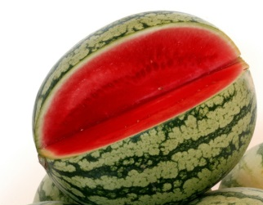
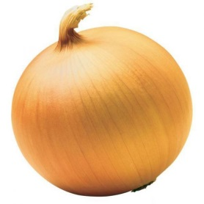
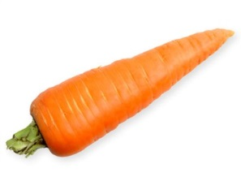
Жұмбақ шешу
Сырты қатты, іші тәтті
Шешіндірсең жылататын
Бойын жерге жасырған, бұрымы бар жасылдан

Slide 6
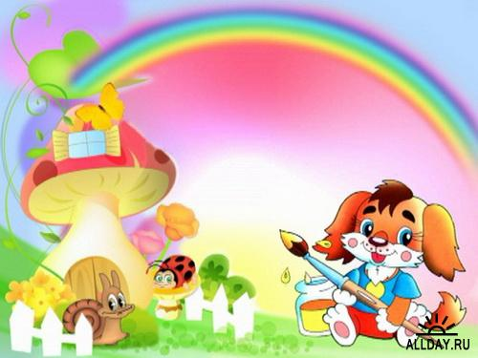
Сергіту сәті «Қамажай»

Slide 7
Дәптермен жұмыс.

Slide 8
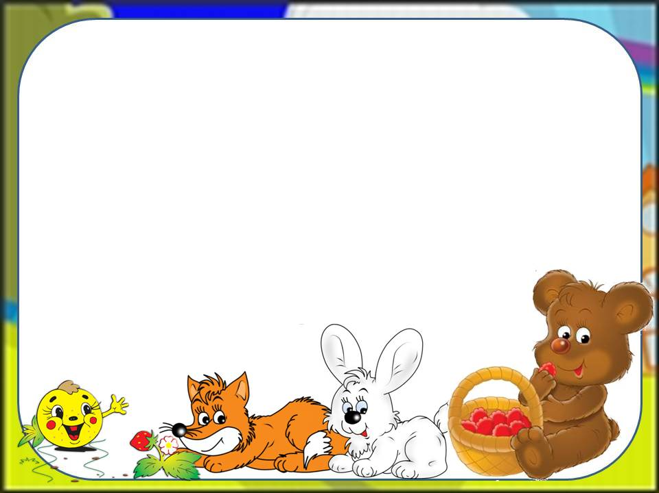
Тіл ұстарту жаттығуы

Slide 9
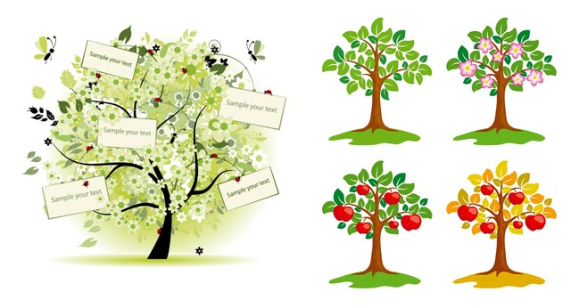

«Кім шапшаң». Қимылды ойын
Жеміс ағашына жемістерін орналастыру

Slide 10
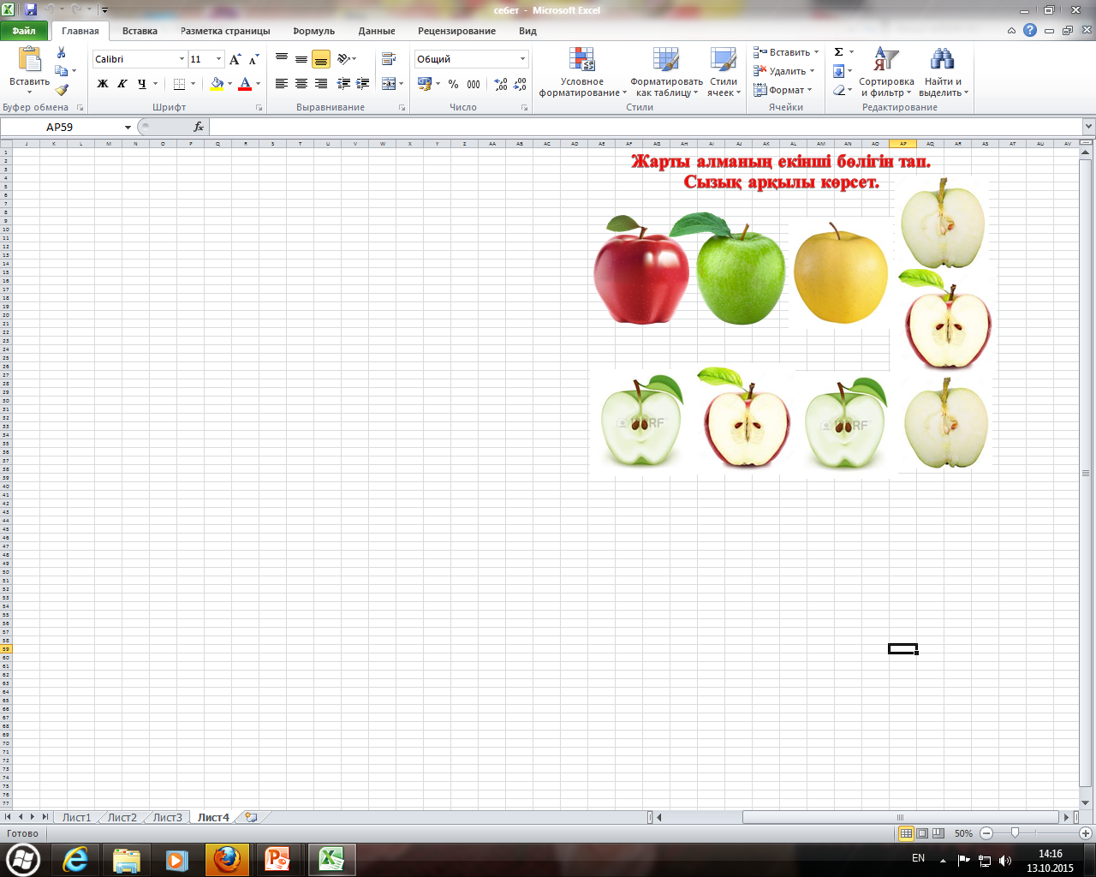

Slide 11
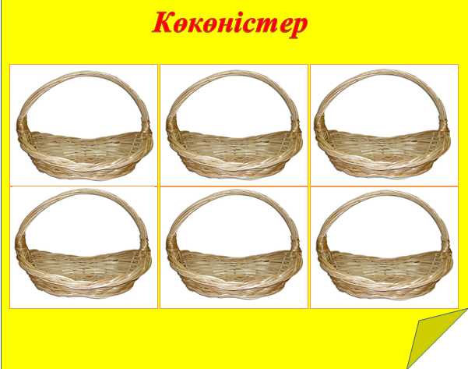

Slide 12
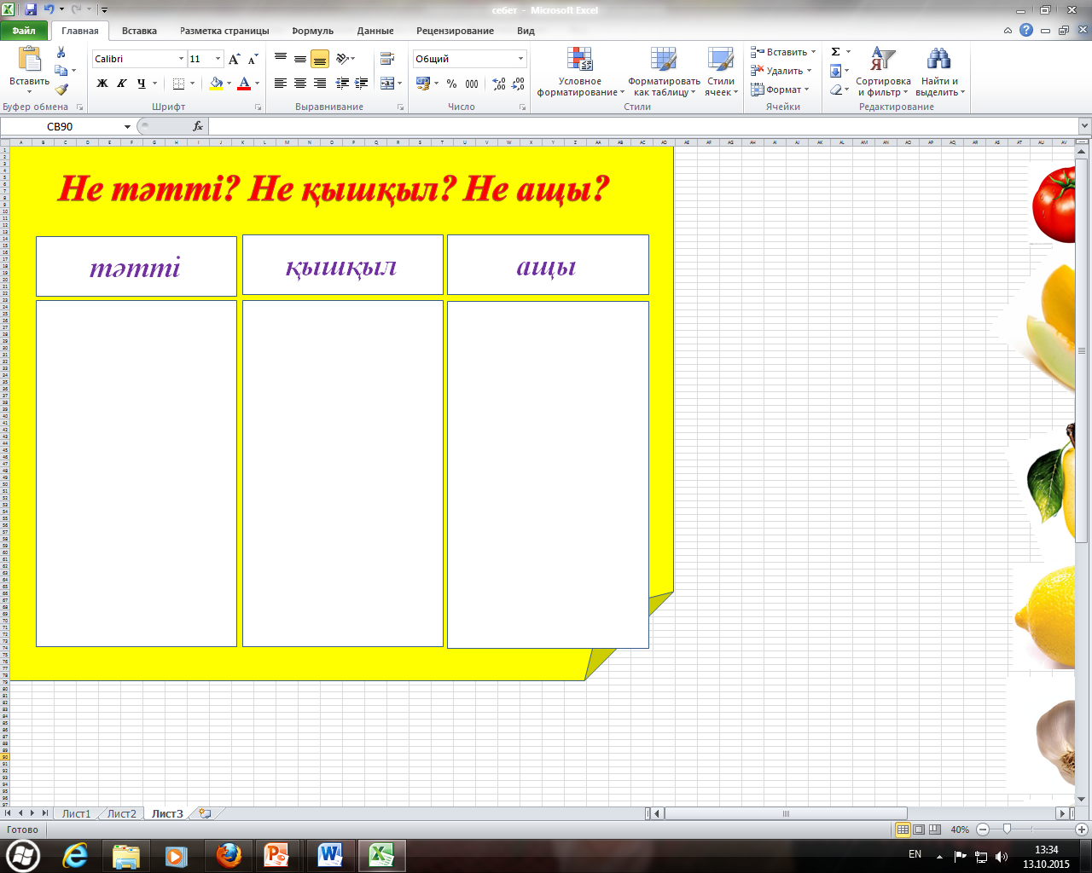
Қорытынды

Slide 13

Мадақтау

